Slide 1
Người khám phá văn chương
Chia lớp thành 4 nhóm, mỗi nhóm gồm 4 – 5 HS. HS trong vai người khám phá, cùng đọc đoạn ngữ liệu sau đó thảo luận để tìm ra các từ khóa then chốt liên quan đến nội dung tác phẩm. Nhóm sẽ viết ra những từ khóa đã tìm, kết nối và giải thích cách các từ khóa này giúp HS hiểu sâu hơn về tác phẩm được nói đến.
Notes:
Cách 1

Slide 2
…Trở về sau ba năm cách biệt, ngỡ đâu vị thần hạnh phúc sẽ gõ cửa gia đình nàng. Thế nhưng, chính vì thói đa nghi và ghen tuông che mờ lí trí, Trương Sinh mù quáng tin vào những lời nói ngây thơ của bé Đản mà đinh ninh phán cho Vũ Nương cái danh “vợ hư”. Trương Sinh bỏ ngoài tai những lời khuyên can của mọi người và cũng chẳng thèm đếm xỉa tới lời biện bạch của nàng. Rồi từ chỗ “la um lên cho hả giận”, chàng đã nhẫn tâm mắng nhiếc và đánh đuổi vợ đi. Phải chăng xã hội phong kiến với chế độ nam quyền độc đoán, bất công và tàn bạo, với thói “trọng nam khinh nữ” bám chặt vào huyết quản đã dung túng cho phép người người đàn ông được quyền coi thường, rẻ rúng, mặc nhiên định đoạn thậm chí giẫm đạp lên quyền sinh, quyền tử và phẩm giá cao quý của người vợ. Vũ Nương đức hạnh, ngoan hiền vậy mà lại phải mang bản án ô nhục, nhuốc nhơ “hư thân mất nết”. Thuở xưa, nàng Thị Kính còn biết ngọn nguồn nỗi oan khuất của mình. Còn Vũ Nương, đến khi gieo mình xuống đáy sông nàng vẫn chẳng hiểu vì sao lại bị người từng đầu ấp tay gối với mình mắng nhiếc và đánh đuổi đi. Nỗi oan của nàng thấu tận trời xanh vậy mà nàng cũng chẳng được quyền phản kháng, bảo vệ chính mình…
Notes:
Từ khóa tìm thấy: “bi kịch”, "nguyên nhân", "xã hội phong kiến", "niềm tin", "gia đình", "nhân đạo“…
- "Bi kịch": Vũ Nương phải chịu sự oan khuất lớn, dẫn đến cái chết oan nghiệt, thể hiện bi kịch của người phụ nữ trong xã hội phong kiến. - "Nguyên nhân": Sự đa nghi, ghen tuông, thiếu niềm tin của Trương Sinh là nguyên nhân trực tiếp dẫn đến cái chết của Vũ Nương, phản ánh những mâu thuẫn gia đình trong xã hội xưa. - "Xã hội phong kiến": Câu chuyện cho thấy sự bất công mà người phụ nữ phải chịu trong xã hội phong kiến, nơi mà số phận của họ thường bị đặt dưới chế độ nam quyền độc đoán, bất công - "Niềm tin": Sự thiếu lòng tin giữa vợ chồng trong tác phẩm là một nguyên nhân chính dẫn đến bi kịch, đặt ra câu hỏi về niềm tin trong hôn nhân. - "Gia đình": Bi kịch của Vũ Nương cũng là bi kịch của một gia đình bị tan vỡ bởi những hiểu lầm và nghi ngờ. - "Nhân đạo": Tác phẩm thể hiện sâu sắc giá trị nhân đạo khi Nguyễn Dữ bày tỏ sự cảm thông với số phận của người phụ nữ trong xã hội phong kiến.

Slide 3
Em đã đọc văn bản nghiên cứu, phê bình văn học nào? Văn bản đó giúp em nhận ra điều gì? Theo em, việc khám phá vẻ đẹp văn chương có ý nghĩa gì?
Notes:
Cách 2

Slide 4
Bài 4:
Khám phá vẻ đẹp văn chương
Người đọc phải tự mình khám phá bộ mã nằm ngay trong văn bản và hoạt động này tương đương với việc họ đem lại ý nghĩa cho văn bản.
Uốp-phờ-gang I-dơ (Wolfgang Iser)

Slide 5
Giới thiệu bài học

Slide 6
1. Chủ đề
Khám phá vẻ đẹp văn chương
Tác phẩm văn học là thế giới của cái đẹp, vẫy gọi người đọc khám phá. Cái đẹp đó thường được thể hiện kín đáo trong ngôn từ, hình tượng, trong các thủ pháp nghệ thuật,… Để chạm tới được vẻ đẹp của văn chương, người đọc có thể tiếp cận bằng những con đường khác nhau, sử dụng những cách thức khác nhau.

Slide 7
2. Thể loại
“Người con gái Nam Xương” – một bi kịch của con người (Nguyễn Đăng Na)
Từ “Thằng quỷ nhỏ” của Nguyễn Nhật Ánh nghĩ về những phẩm chất của một tác phẩm viết cho thiếu nhi. (Trần Văn Toàn)
Ngày xưa
(Vũ Cao)
→ Thơ lục bát
→ Nghị luận văn học
→ Nghị luận văn học
Notes:
Trong bài học này, hai văn bản nghị luận văn học góp phần giúp em hiểu được con đường, cách thức khám phá vẻ đẹp văn chương của nhà nghiên cứu, phê bình văn học; văn bản thơ kết nối về chủ đề cho thấy một tác phẩm văn chương có thể được tiếp nhận khác nhau bởi những đối tượng có hiểu biết, vốn sống, trải nghiệm khác nhau.

Slide 8
Tri thức ngữ văn

Slide 9
1.
Văn bản nghị luận
viết về tác phẩm văn học

Slide 10
Notes:
Báo cáo sản phẩm, GV đã yêu cầu trước ở nhà, hoạt động cá nhân

Slide 11
Đối tượng bàn luận
tác phẩm văn học
làm sáng tỏ các phương diện nội dung và hình thức của tác phẩm
Văn bản nghị luận viết về tác phẩm văn học
Mục
đích
thể hiện quan điểm, thái độ, cách đánh giá và kiến giải của người viết về tác phẩm
Cách
triển khai
theo một hệ thống luận điểm rõ ràng, mạch lạc, dựa trên lí lẽ và bằng chứng thuyết phục.
Notes:
Văn bản nghị luận viết về tác phẩm văn học có thể bàn luận về nhiều đối tượng khác nhau, trong đó có tác phẩm văn học – trung tâm của hoạt động sáng tạo, kết nối tác giả với người đọc. Văn bản nghị luận viết về tác phẩm văn học là loại văn bản nhằm làm sáng tỏ các phương diện nội dung và hình thức của tác phẩm, thể hiện quan điểm, thái độ, cách đánh giá và kiến giải của người viết về tác phẩm. Vì vậy, nó cần được triển khai theo một hệ thống luận điểm rõ ràng, mạch lạc, dựa trên lí lẽ và bằng chứng thuyết phục.

Slide 12
Lưu ý: không nhất thiết phải bàn luận một cách toàn diện về tác phẩm mà có thể đi sâu vào một hoặc một số khía cạnh nổi bật của tác phẩm.
Notes:
Những văn bản như thế không nhất thiết phải bàn luận một cách toàn diện về tác phẩm mà có thể đi sâu vào một hoặc một số khía cạnh nổi bật của tác phẩm.

Slide 13
2.
Vai trò của người đọc
và bối cảnh tiếp nhận
đối với việc đọc hiểu văn bản
Notes:
Báo cáo sản phẩm

Slide 14
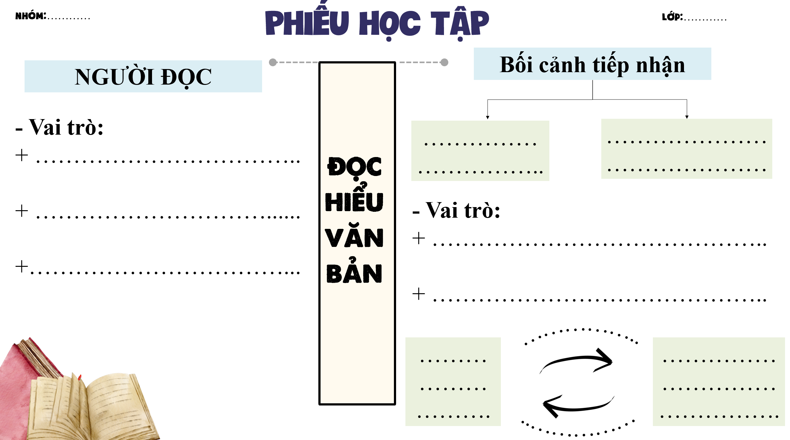
Notes:
Hoạt động nhóm bàn

Slide 15
NGƯỜI ĐỌC
Bối cảnh tiếp nhận
Bối cảnh thời đại, xã hội
Hoàn cảnh riêng của mỗi cá nhân
- Vai trò:
+ góp phần làm phong phú thêm ý nghĩa của tác phẩm văn học
+ tạo nên lịch sử tiếp nhận tác phẩm
+ tác động trở lại đối với hoạt động sáng tạo của nhà văn.
đọc hiểu văn bản
- Vai trò:
+ chi phối hoạt động tiếp nhận tác phẩm văn học
+ góp phần vào việc định hướng giá trị, trình độ tiếp nhận của người đọc.
Ảnh hưởng
Bối cảnh thời đại, xã hội
Chi phối
Hoàn cảnh riêng của mỗi cá nhân
Notes:
- Hoạt động đọc hiểu văn bản không thể thiếu nhân tố người đọc. Bằng sự tiếp nhận của mình, người đọc góp phần làm phong phú thêm ý nghĩa của tác phẩm văn học; tạo nên lịch sử tiếp nhận tác phẩm; tác động trở lại đối với hoạt động sáng tạo của nhà văn.
- Bối cảnh tiếp nhận tác phẩm bao gồm: bối cảnh thời đại, xã hội và hoàn cảnh riêng của mỗi cá nhân. Bối cảnh tiếp nhận có vai trò quan trọng, chi phối hoạt động tiếp nhận tác phẩm văn học, góp phần vào việc định hướng giá trị, trình độ tiếp nhận của người đọc. Mỗi thời đại hay mỗi xã hội đều có định hướng giá trị riêng, có mặt bằng trình độ tiếp nhận nhất định, những điều đó có ảnh hưởng đến từng cá nhân. Hoàn cảnh riêng của cá nhân cũng chi phối sự tiếp nhận của người đọc, trong đó, hoàn cảnh sống, học tập của cá nhân và cả hoàn cảnh cụ thể tại thời điểm đọc đều ảnh hưởng đến tâm thế tiếp nhận.

Slide 16
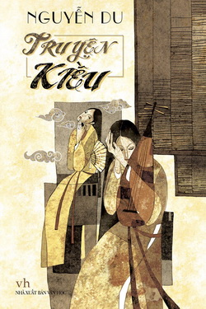
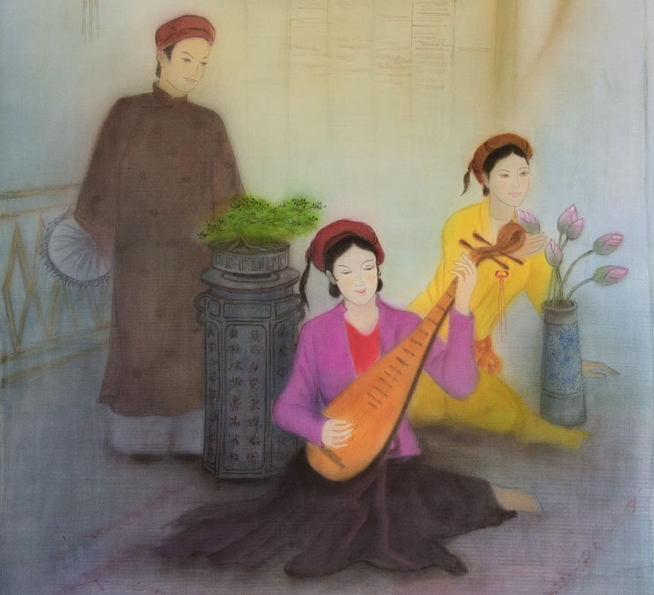
Notes:
Chẳng hạn, thời trung đại, nhiều trí thức nho sĩ phong kiến coi “Truyện Kiều” là “dâm thư”, nhưng bước sang thời hiện đại, giá trị của “Truyện Kiều” lại được khẳng định, đặc biệt là giá trị nhân văn trong cảm thức về thân phận con người hay những sáng tạo bậc thầy của Nguyễn Du trong bút pháp nghệ thuật.

Slide 17
Kể tên một vài tác phẩm văn học Việt Nam
viết về số phận bi kịch của con người
Notes:
Khởi động 1

Slide 18
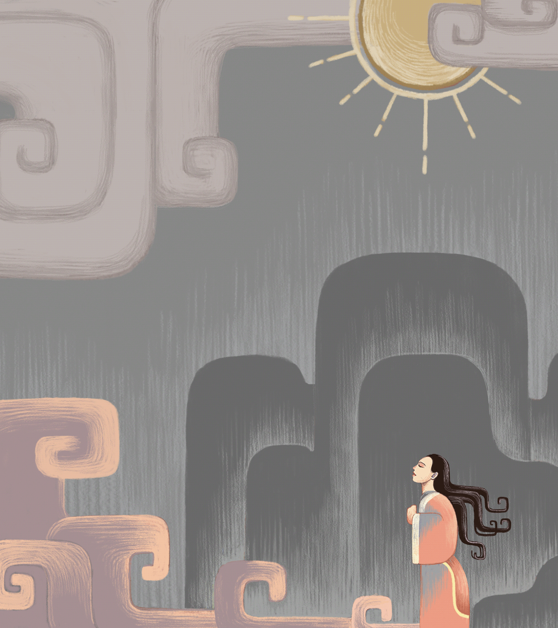
Trong bài 1, em đã được học tác phẩm “Chuyện người con gái Nam Xương”. Hãy chia sẻ cảm nhận về một chi tiết mà em ấn tượng nhất trong tác phẩm.
Notes:
Số phận bi kịch của con người là nguồn cảm hứng lớn trong văn học, bởi nhà văn với trái tim luôn trăn trở trước tình đời, tình người dễ xúc động trước những bi kịch của nhân sinh. “Chuyện người con gái Nam Xương” của Nguyễn Dữ có nhiều chi tiết đặc sắc khi thể hiện bi kịch của người phụ nữ trong xã hội phong kiến và đến nay, nỗi oan khuất của nàng vẫn làm xúc động lòng người và vẻ đẹp của tác phẩm vẫn “vẫy gọi” người đọc khám phá.

Slide 19
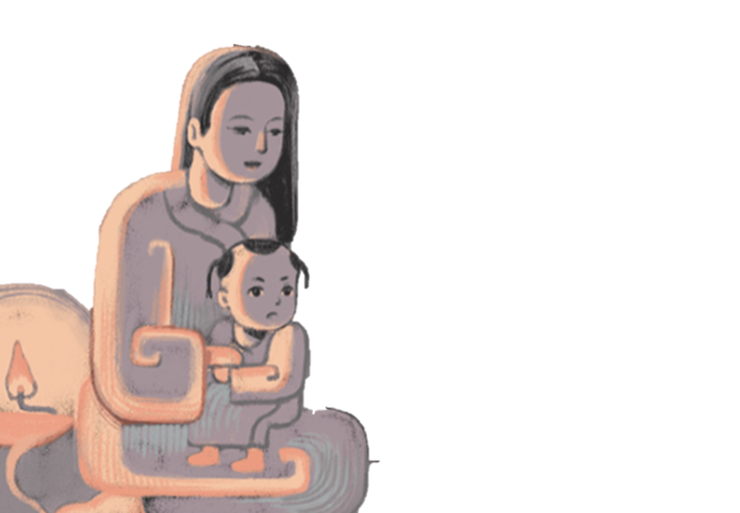
Bài 4:
Khám phá vẻ đẹp văn chương
Người con gái Nam Xương
– một bi kịch của con người
- Nguyễn Đăng Na-

Slide 20
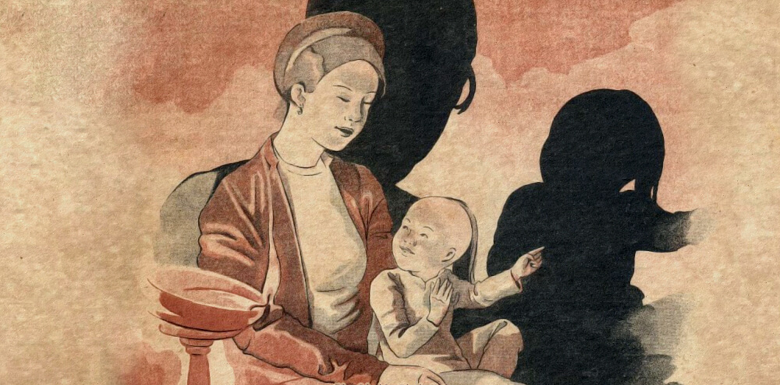
I.
Đọc – tìm hiểu chung

Slide 21
1. Đọc
- Đọc to, rõ ràng
- Lưu ý các thẻ chỉ dẫn ở bên phải văn bản để không bỏ qua các thông tin quan trọng về quan điểm, ý kiến đánh giá của tác giả bài viết.

Slide 22
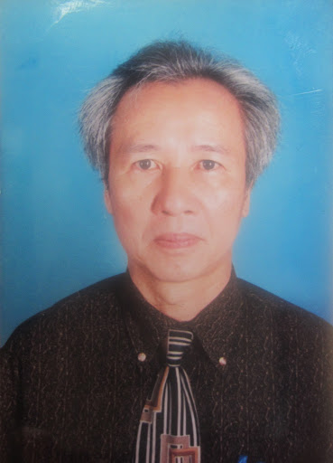
2. Tìm hiểu chung
a. Tác giả
- Nguyễn Đăng Na (1942 – 2014)
- Quê: Đồng Tháp
- Là nhà nghiên cứu, phê bình văn học.
- Một số công trình tiêu biểu: Văn xuôi tự sự Việt Nam thời trung đại (tập I, 1997; tập II, 2001), Con đường giải mã văn học trung đại Việt Nam (2006),…

Slide 23
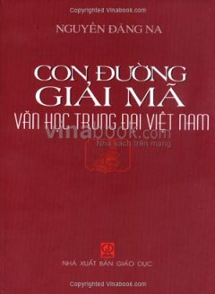
2. Tìm hiểu chung
b. Tác phẩm
Xuất xứ
Thể loại
PTBĐ chính
Con đường giải mã văn học trung đại Việt Nam, NXB Giáo dục, 2007
Văn bản nghị luận (về một tác phẩm văn học)
Nghị luận
Notes:
Nhan đề: “Người con gái Nam Xương” là một cách dịch tên tác phẩm “Nam Xương nữ tử truyện” của Nguyễn Dữ (bản dùng ở bài 1 dịch là “Chuyện người ocn gái Nam Xương”)

Slide 24
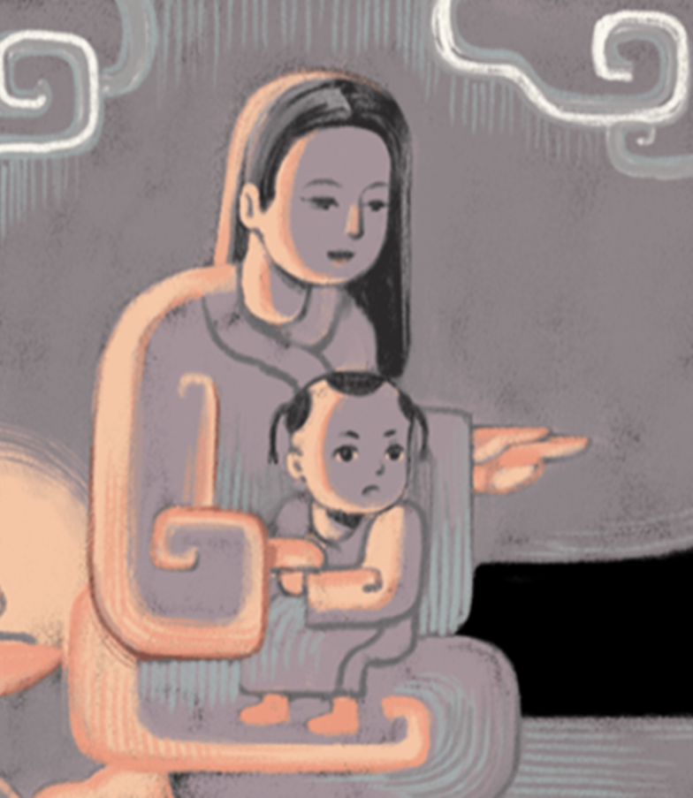
II.
Khám phá văn bản

Slide 25
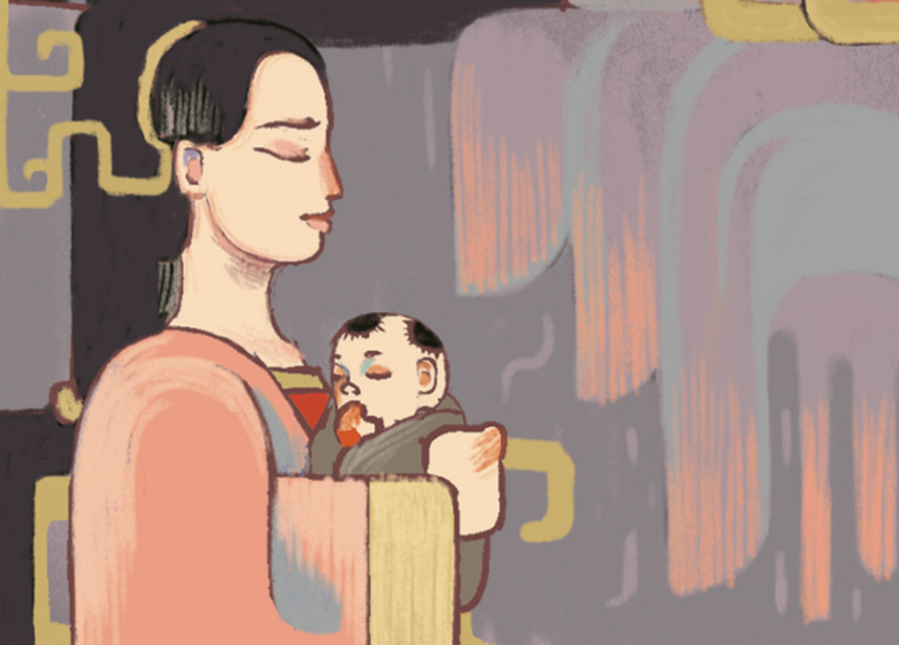
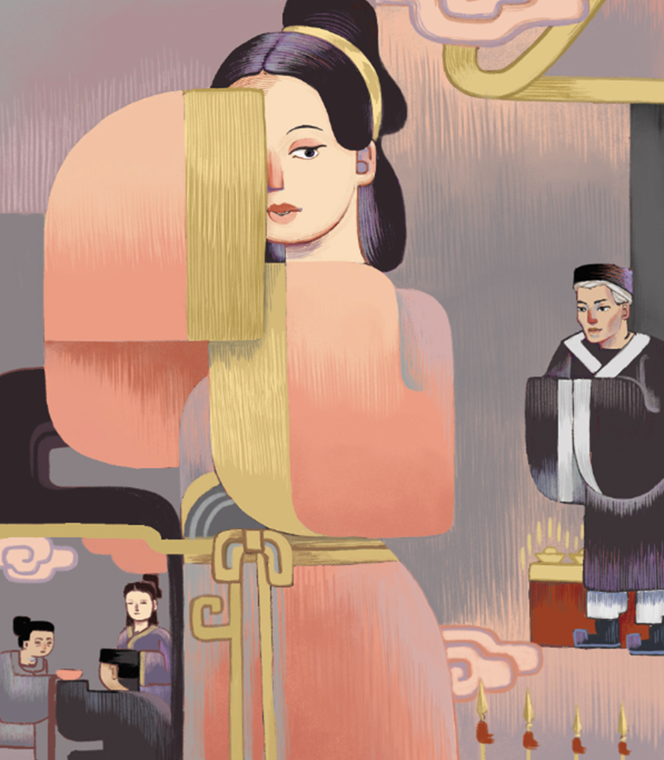
1.
Luận đề, bố cục và
Cách tổ chức luận điểm

Slide 26
Notes:
Hđ nhóm bàn

Slide 27
- Luận đề
Vấn đề bi kịch của con người trong tác phẩm “Người con gái Nam Xương”
- Bố cục
Phần (1):
Giới thiệu khái quát về truyện “Người con gái Nam Xương” và nàng Vũ Thị Thiết
Phần (2):
Khái quát về cuộc đời bi kịch của nhân vật Vũ Nương.
Phần (3):
Phân tích nguyên nhân gây nên bị kịch của Vũ Nương.
Phần (4):
Phân tích sự kết hợp giữa yếu tố hiện thực và kì ảo trong tác phẩm.
Phần (5):
Khẳng định sức hấp dẫn của tác phẩm đối với bạn đọc.
Notes:
1. Xác định vấn đề được bàn luận và bố cục của bài nghị luận.

Slide 28
- Luận đề
Vấn đề bi kịch của con người trong tác phẩm “Người con gái Nam Xương”
Luận điểm 1
Luận điểm 2
Luận điểm 3
Luận điểm 4
Luận điểm 5
Phần (1):
Giới thiệu khái quát về truyện “Người con gái Nam Xương” và nàng Vũ Thị Thiết
Phần (2):
Khái quát về cuộc đời bi kịch của nhân vật Vũ Nương.
Phần (3):
Phân tích nguyên nhân gây nên bị kịch của Vũ Nương.
Phần (4):
Phân tích sự kết hợp giữa yếu tố hiện thực và kì ảo trong tác phẩm.
Phần (5):
Khẳng định sức hấp dẫn của tác phẩm đối với bạn đọc.
Nhận diện
bi kịch
Lí giải
bi kịch
Hóa giải
bi kịch
Mở đầu
Kết luận
Notes:
2. Từ luận đề, tác giả đã triển khai các luận điểm theo trình tự nào?

Slide 29
2.
Cách đặt vấn đề của tác giả

Slide 30
Người con gái Nam Xương (Nam Xương nữ tử truyện) là một trong 11 truyện viết về đề tài phụ nữ của Nguyễn Dữ. Vũ Thị Thiết là nhân vật hoàn toàn có thật. Ngày nay tại Lý Nhân, Hà Nam còn đền thờ nàng. Kể từ khi nàng mất tới nay đã gần 5 thế kỉ, biết bao thế hệ, từ Lê Thánh Tông (1442 – 1497) – vị vua anh minh văn võ kiêm toàn đến các nhà khoa bảng “cưỡi đầu thiên hạ đã ba phen” như Nguyễn Khuyến (1835 – 1909)…đều đã phải rơi lệ xót thương cho thân phận nàng và gửi gắm niềm thương cảm của mình vào những bài thơ đề vịnh “Miếu vợ chàng Trương”.
Giới thiệu truyện
Giới thiệu nhân vật
Nêu vấn đề
➔ Đặt vấn đề trực tiếp
Notes:
Phát vấn: Cho biết, tác giả đã đặt vấn đề bằng cách nào?

Slide 31
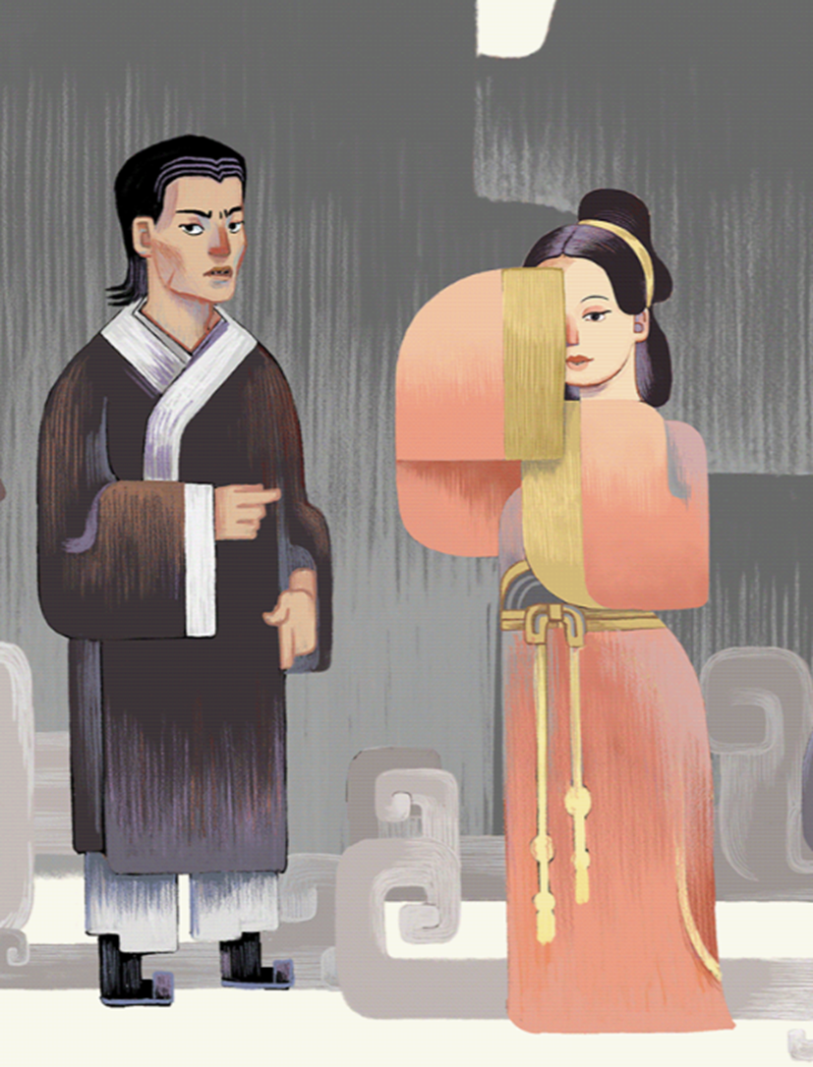
3.
Quan điểm tiếp nhận
của tác giả
về nội dung của tác phẩm
Notes:
3. Đọc phần (2) và cho biết, theo tác giả, bi kịch của nhân vật Vũ Nương là gì? Tác giả đã làm sáng tỏ bi kịch ấy qua những lí lẽ và bằng chứng nào?

Slide 32
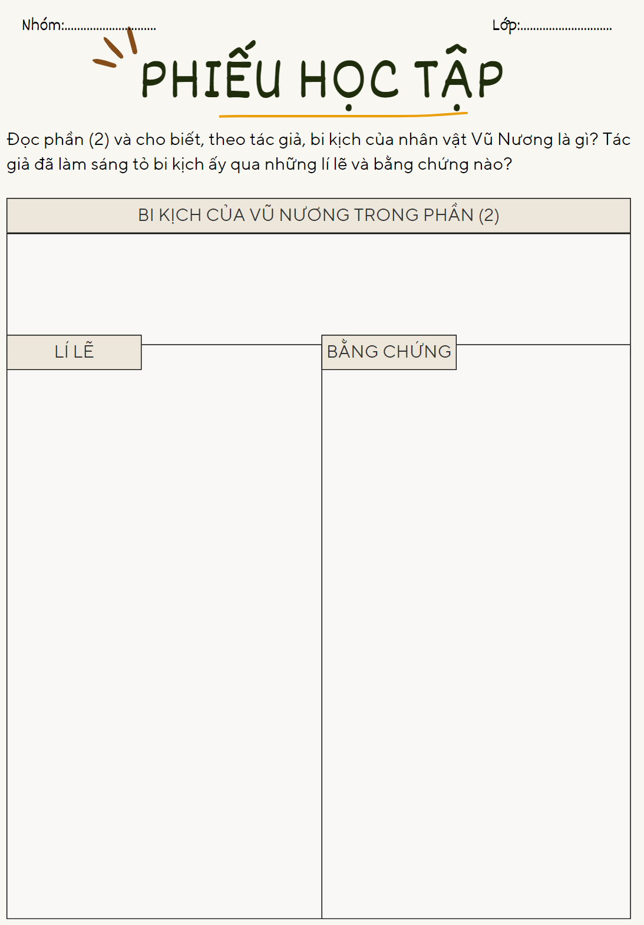
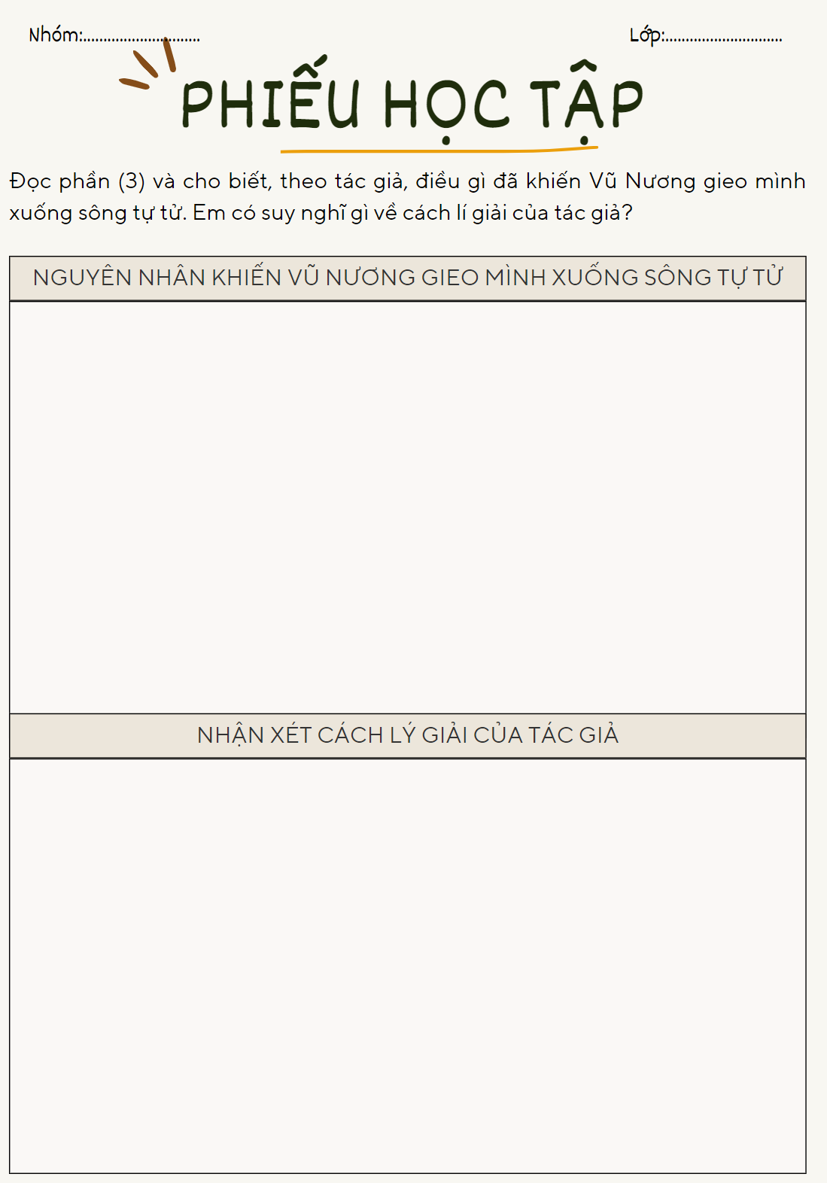
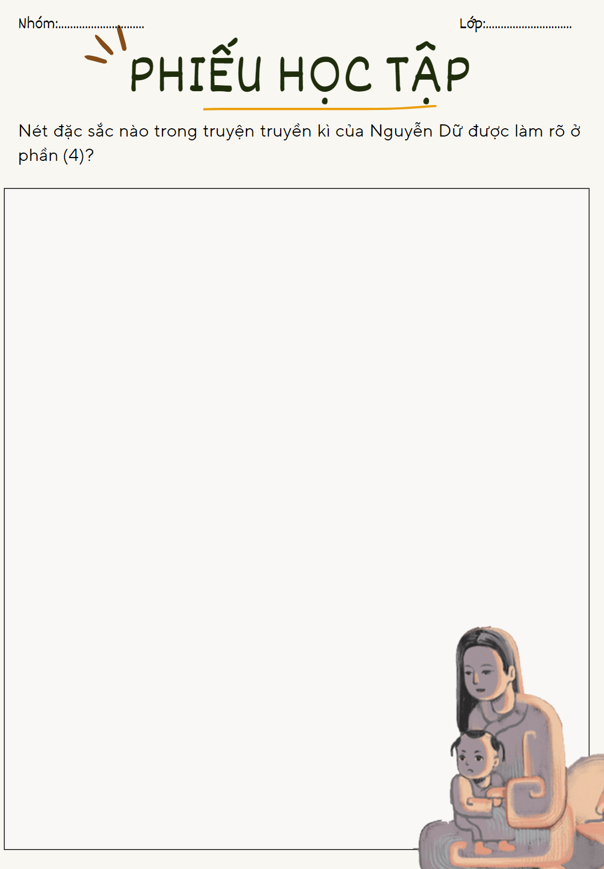
Kỹ thuật công đoạn
Notes:
Gv chia lớp thành 3 nhóm
Nhóm 1: pht số 1
Nhóm 2: pht số 2
Nhóm 3: pht số 3
Sau khi các nhóm thảo luận và hoàn thành PHT, các nhóm sẽ luân chuyển PHT cho nhau (nhóm 1 chuyển nhóm 2, nhóm 2 chuyển nhóm 3, nhóm 3 chuyển cho nhóm 1)
Các nhóm đọc và ghi ý kiến bổ sung cho nhóm bạn. Sau đó lại tiếp tục luân chuyển kết quả cho nhóm tiếp theo và tiếp nhận kết quả từ một nhóm khác để góp ý.
Cứ như vậy cho đến khi các nhóm đã nhận lại được PHT của nhóm mình cùng với ý kiến nhận xét của các nhóm khác. Các nhóm sẽ xem và xử lí ý kiến của các nhóm bạn để hoàn thành kết quả của nhóm mình
Từng nhóm lên báo cáo sản phẩm

Slide 33
a. Nhận diện bi kịch (Luận điểm 2)
Bi kịch của Vũ Nương trong phần (2)
Bi kịch bị hiểu lầm, bị nghi ngờ lòng chung thủy khiến nàng phải chết thảm; đau đớn hơn, người gây nên bi kịch ấy lại là chồng và con, hai người thân yêu nhất của nàng.
Lí lẽ:
+ Vũ Nương xinh đẹp, chu toàn, có nhiều phẩm chất tốt đẹp của người phụ nữ yên bề nghi gia nghi thất, lẽ ra nàng phải được hạnh phúc (ý của đoạn “Cuộc đời Vũ Nương tuy ngắn ngủi…làm vợ, làm mẹ!”).
+ Nhưng cuộc đời oái oăm đã khiến nàng rơi vào bi kịch: “Ngày sum họp cùng chồng, cũng là ngày nàng phải vĩnh viễn lìa xa tổ ấm. Và đau đớn hơn, kẻ đẩy nàng vào cái chết bi thảm không phải ai xa lạ, mà chính là người chồng nàng hằng “ba năm giữ gìn một tiết” đợi chờ và đứa con trai duy nhất mà nàng suốt ba năm nâng niu bú mớm”.

Slide 34
a. Nhận diện bi kịch (Luận điểm 2)
Bi kịch của Vũ Nương trong phần (2)
Bi kịch bị hiểu lầm, bị nghi ngờ lòng chung thủy khiến nàng phải chết thảm; đau đớn hơn, người gây nên bi kịch ấy lại là chồng và con, hai người thân yêu nhất của nàng.
- Bằng chứng:
+ Những trích dẫn trực tiếp từ tác phẩm được đặt trong dấu ngoặc kép.
+ Trích ý gián tiếp từ tác phẩm không được đặt trong dấu ngoặc kép (Đoạn bằng chứng: “Đứa trẻ thì ngây thơ, chỉ kể lại những điều mà đêm đêm mẹ thường dạy khi cha vắng nhà….hàm hồ và mù quáng”).

Slide 35
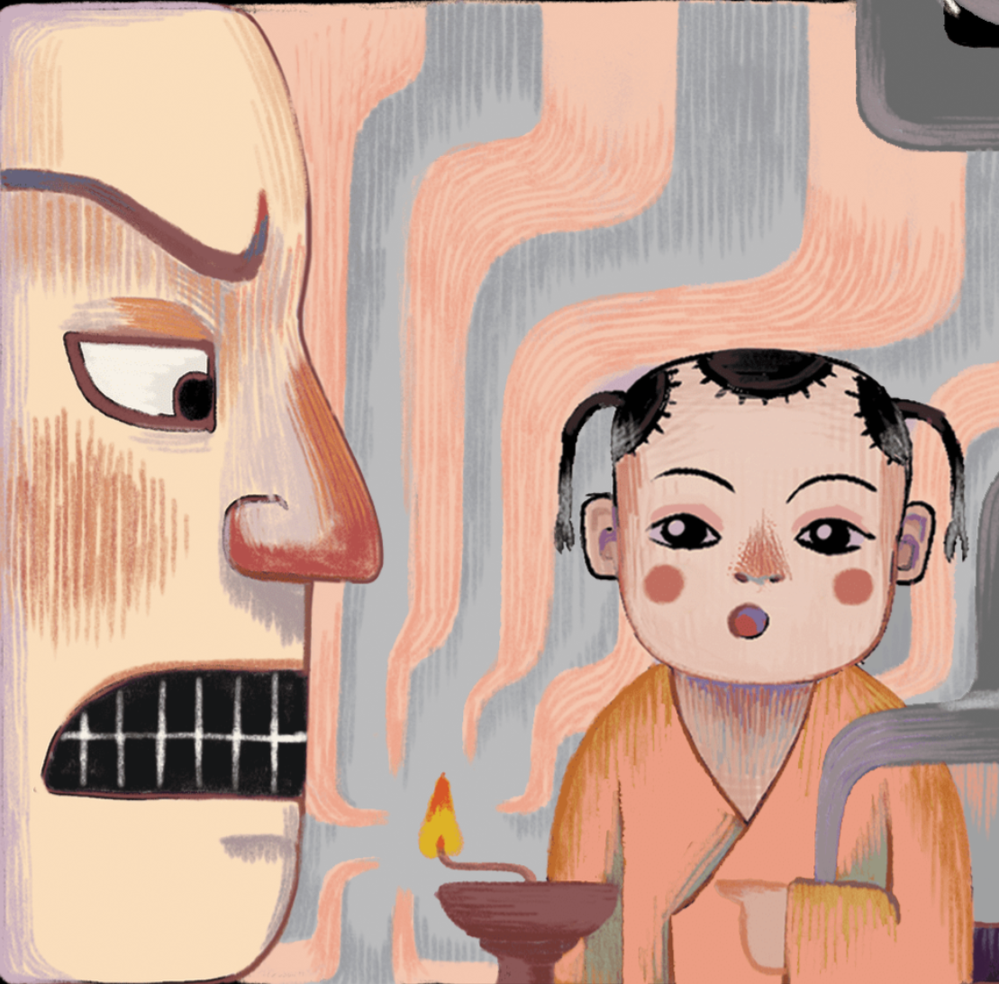
b. Lí giải bi kịch (Luận điểm 3)
- Nguyên nhân khiến Vũ Nương gieo mình xuống sông tự tử:
+ Do Trương Sinh ghen tuông mù quáng, nàng không có cách nào chứng minh sự trong sạch của bản thân, do đó gieo mình xuống sông để bày tỏ tấm lòng trong trắng.
+ Do nàng không thực sự hiểu tâm lí chồng để tránh đi những ngờ vực, ghen tuông không đáng có.
Notes:
4. Đọc phần (3) và cho biết, theo tác giả, điều gì đã khiến Vũ Nương gieo mình xuống sông tự tử. Em có suy nghĩ gì về cách lí giải của tác giả?

Slide 36
b. Lí giải bi kịch (Luận điểm 3)
- Nhận xét về cách lí giải
+ Căn cứ trên các tình tiết trong văn bản để suy luận, lí giải.
+ Suy luận một cách hết sức logic diễn biến tâm lí của nhân vật Trương Sinh, từ đó cắt nghĩa cách hành xử của chàng.
+ Dựa trên sự suy luận tỉ mỉ về tâm lí của nhân vật
➔ Người viết đã thực sự nhập thân, thấu hiểu thế giới nội tâm nhân vật; nhìn nhận nguyên nhân gây nên kết cục bi kịch của Vũ Nương từ hai phía: cả phía người chồng và người vợ, khách quan và chủ quan.
➔ Cách lí giải toàn diện, không phiến diện, một chiều.
Notes:
4. Đọc phần (3) và cho biết, theo tác giả, điều gì đã khiến Vũ Nương gieo mình xuống sông tự tử. Em có suy nghĩ gì về cách lí giải của tác giả?

Slide 37
c. Hóa giải bi kịch (Luận điểm 4)
- Nét đặc sắc của truyện truyền kì Nguyễn Dữ là sự dung hòa giữa yếu tố hiện thực và yếu tố kì ảo, giữa đời thực và ước mơ.
+ Yếu tố kì ảo giúp Vũ Nương được minh oan, hội ngộ với Trương Sinh dù chỉ trong chốc lát
+ Yếu tố hiện thực lại khiến cho sự đoàn tụ chỉ diễn ra trong khoảnh khắc, còn chia li mới là vĩnh viễn.
Notes:
5. Nét đặc sắc nào trong truyện truyền kì của Nguyễn Dữ được làm rõ ở phần (4)?
Trong phần (4), tác giả bài nghị luận đã làm rõ những nét đặc sắc của truyện truyền kì Nguyễn Dữ là sự dung hòa giữa yếu tố hiện thực và yếu tố kì ảo, giữa đời thực và ước mơ. Yếu tố kì ảo giúp Vũ Nương được minh oan, hội ngộ với Trương Sinh dù chỉ trong chốc lát, nhưng yếu tố hiện thực lại khiến cho sự đoàn tụ chỉ diễn ra trong khoảnh khắc, còn chia li mới là vĩnh viễn. Từ đây, tác giả bài nghị luận khái quát vấn đề: bi kịch của Vũ Nương không chỉ là bi kịch của cá nhân nàng, mà còn là bi kịch của con người, bi kịch của gia đình: “đứa trẻ mồ côi, người chồng cô đơn, người vợ bị chết”. Cũng từ đây, người đọc hiểu hơn về nhan đề bài nghị luận: “Người con gái Nam Xương” là bi kịch của con người nói chung chứ không giới hạn ở một số phận cụ thể. Chính những phân tích của tác giả bài viết đã cho thấy ý nghĩa phổ quát của tác phẩm.

Slide 38
c. Hóa giải bi kịch (Luận điểm 4)
- Nét đặc sắc của truyện truyền kì Nguyễn Dữ là sự dung hòa giữa yếu tố hiện thực và yếu tố kì ảo, giữa đời thực và ước mơ.
- Khái quát vấn đề: bi kịch của Vũ Nương không chỉ là bi kịch của cá nhân nàng, mà còn là bi kịch của con người, bi kịch của gia đình: “đứa trẻ mồ côi, người chồng cô đơn, người vợ bị chết”.
- Nhan đề bài nghị luận: “Người con gái Nam Xương” là bi kịch của con người nói chung chứ không giới hạn ở một số phận cụ thể.
➔ Cho thấy ý nghĩa phổ quát của tác phẩm.
Notes:
5. Nét đặc sắc nào trong truyện truyền kì của Nguyễn Dữ được làm rõ ở phần (4)?
Trong phần (4), tác giả bài nghị luận đã làm rõ những nét đặc sắc của truyện truyền kì Nguyễn Dữ là sự dung hòa giữa yếu tố hiện thực và yếu tố kì ảo, giữa đời thực và ước mơ. Yếu tố kì ảo giúp Vũ Nương được minh oan, hội ngộ với Trương Sinh dù chỉ trong chốc lát, nhưng yếu tố hiện thực lại khiến cho sự đoàn tụ chỉ diễn ra trong khoảnh khắc, còn chia li mới là vĩnh viễn. Từ đây, tác giả bài nghị luận khái quát vấn đề: bi kịch của Vũ Nương không chỉ là bi kịch của cá nhân nàng, mà còn là bi kịch của con người, bi kịch của gia đình: “đứa trẻ mồ côi, người chồng cô đơn, người vợ bị chết”. Cũng từ đây, người đọc hiểu hơn về nhan đề bài nghị luận: “Người con gái Nam Xương” là bi kịch của con người nói chung chứ không giới hạn ở một số phận cụ thể. Chính những phân tích của tác giả bài viết đã cho thấy ý nghĩa phổ quát của tác phẩm.

Slide 39
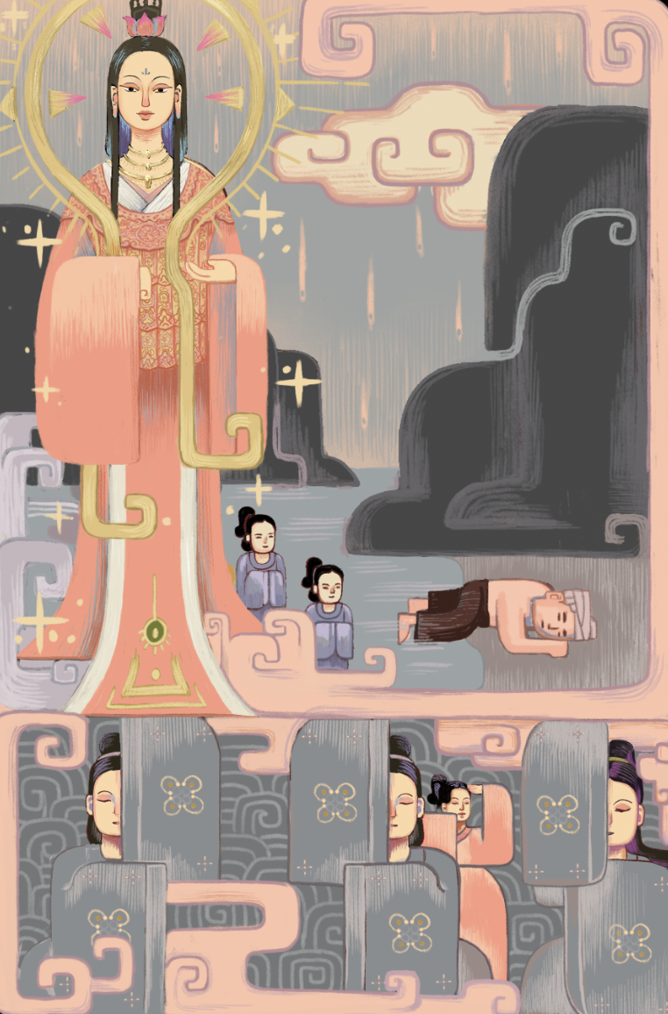
4.
Cách kết thúc vấn đề của tác giả

Slide 40
Có thể nói, với Người con gái Nam Xương, Nguyễn Dữ đã vượt khỏi những công thức thông lệ về hình tượng người phụ nữ trong thể truyền kì. Vũ Nương không phải là hình tượng một trang liệt nữ, nàng chỉ là một người đàn bà bình thường như bao người vợ, người mẹ trong đời thực. Phản ánh số phận Vũ Thị Thiết, Nguyễn Dữ đã đề cập tới cái bi kịch muôn thuở của con người. Có lẽ vì vậy mà Người con gái Nam Xương vẫn còn sức hấp dẫn đối với người đọc ngày nay.
➔ Kết thúc vấn đề, khái quát và nâng cao các ý đã phân tích trong bài, khẳng định sức sống của tác phẩm “Người con gái Nam Xương”.
Notes:
Phát vấn: Phần (5) có vai trò gì trong bài nghị luận? Câu văn nào giúp em xác định được vai trò ấy?

Slide 41
5.
Quan điểm tiếp nhận
của tác giả
về nghệ thuật của tác phẩm

Slide 42
THINK – PAIR – SHARE
Đọc phần (3) và phần (5), cho biết tác giả đã làm nổi bật nét độc đáo trong truyện truyền kì của Nguyễn Dữ bằng cách nào. Những câu văn nào giúp em hiểu rõ về nét độc đáo đó?

Slide 43
Nét độc đáo của truyện truyền kì Nguyễn Dữ
+ Nghệ thuật sáng tạo chi tiết để đẩy câu chuyện đến đỉnh điểm trong tương quan so sánh với các truyện truyền kì khác của Việt Nam và của các nước Trung Hoa, Nhật Bản, Hàn Quốc,…
+ Câu văn: “Lấy hình tượng cái bóng người và lời nói ngây thơ của đứa con để đẩy câu chuyện lên tới đỉnh điểm là nét độc đáo riêng của Nguyễn Dữ, không thể tìm thấy trong bất cứ truyện truyền kì nào của Việt Nam cũng như của các nước Trung Hoa, Nhật Bản, Hàn Quốc,…”
+ Nghệ thuật xây dựng hình tượng người phụ nữ trong tương quan so sánh với các truyện khác thuộc thể truyền kì
+ Câu văn: “Có thể nói, với “Người con gái Nam Xương”, Nguyễn Dữ đã vượt khỏi những công thức thông lệ về hình tượng người phụ nữ trong thể truyền kì”.

Slide 44
6.
Cách lựa chọn, sử dụng lí lẽ, bằng chứng trong văn bản
Notes:
Một số chi tiết và nhân vật trong tác phẩm “Người con gái Nam Xương” không được tác giả bài nghị luận phân tích, chẳng hạn như chi tiết người mẹ dặn dò trước khi Trương Sinh ra trận, các nhân vật Linh Phi, Phan Lang,… Từ đó, em có suy nghĩ gì về việc sử dụng lí lẽ và bằng chứng trong văn bản nghị luận văn học?

Slide 45
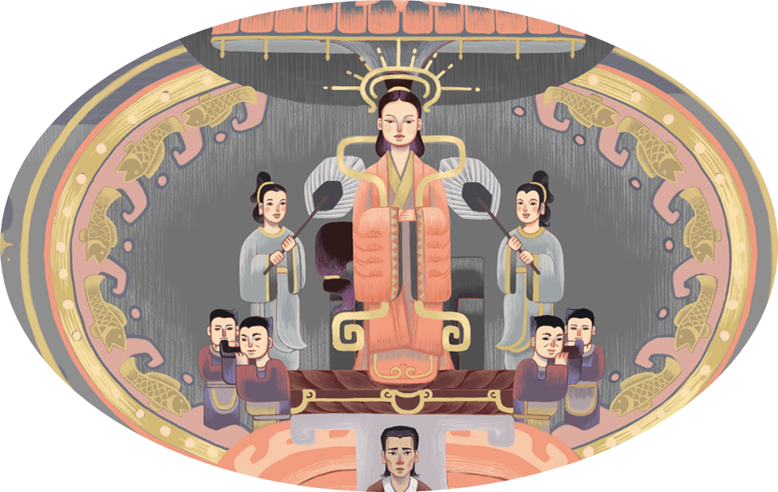
THẢO LUẬN NHANH
Một số chi tiết và nhân vật trong tác phẩm “Người con gái Nam Xương” không được tác giả bài nghị luận phân tích, chẳng hạn như chi tiết người mẹ dặn dò trước khi Trương Sinh ra trận, các nhân vật Linh Phi, Phan Lang,… Từ đó, em có suy nghĩ gì về việc sử dụng lí lẽ và bằng chứng trong văn bản nghị luận văn học?

Slide 46
- Lí lẽ và bằng chứng trong văn bản nghị luận văn học cần hướng vào trọng tâm vấn đề được chọn.
- Người viết không cần phân tích tất cả chi tiết hay nhân vật có trong văn bản, lựa chọn chi tiết hay nhân vật nào phụ thuộc vào luận đề và dung lượng của bài nghị luận.

Slide 47
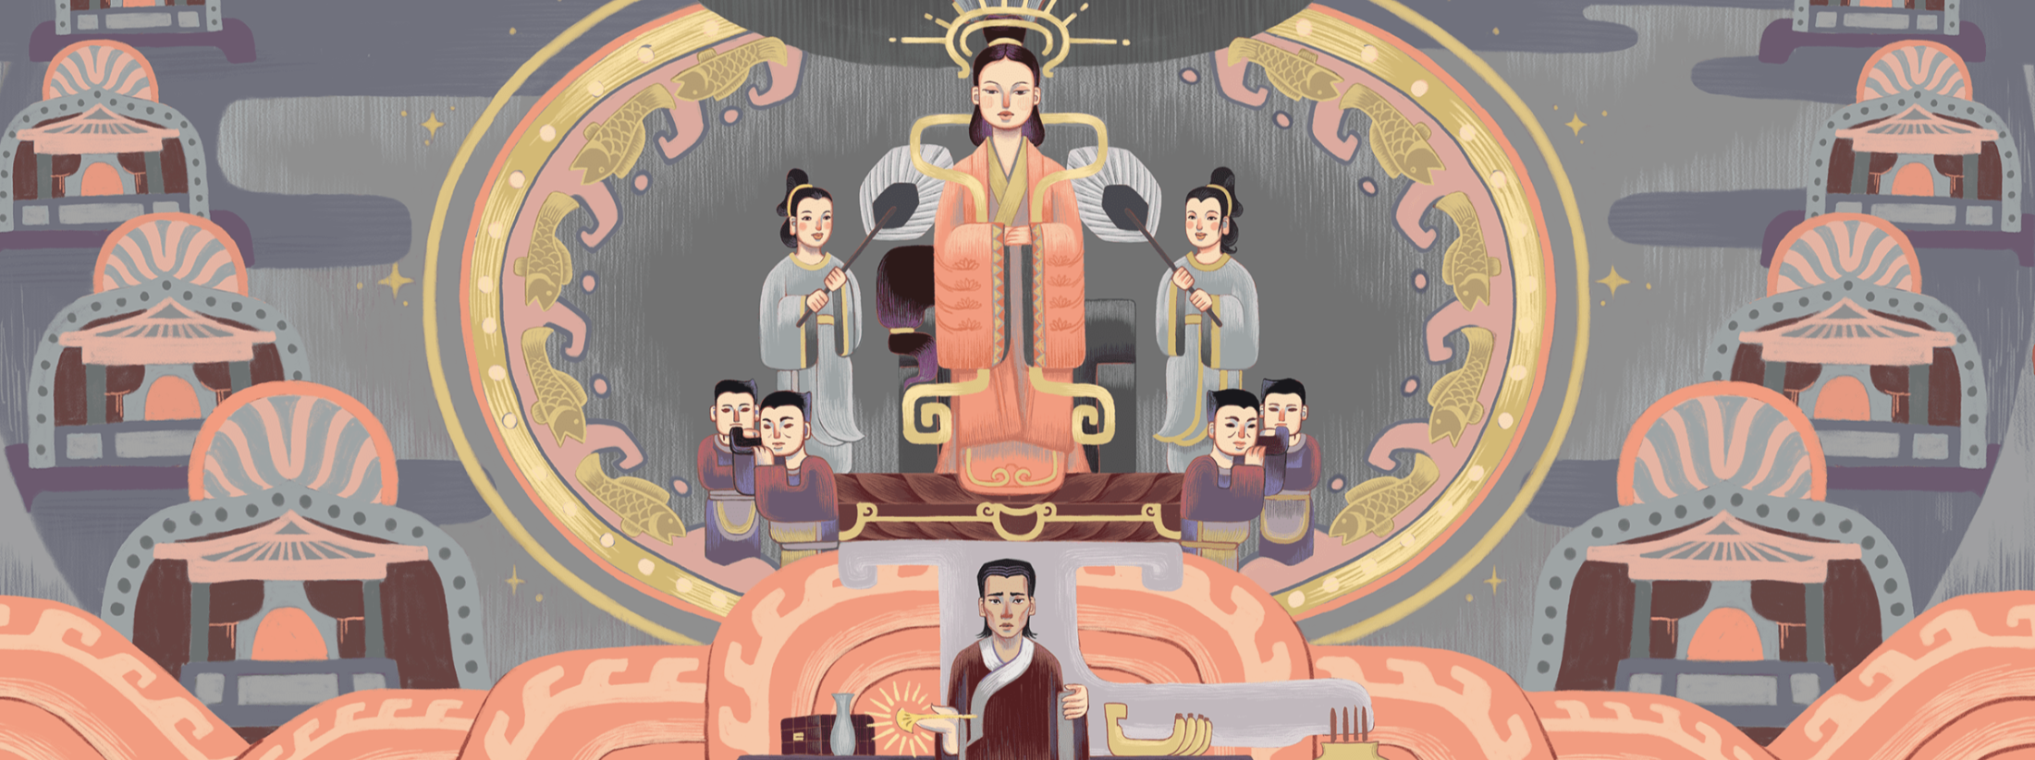
IV.
Luyện tập
Notes:
Giáo án của Thảo Nguyên 0979818956

Slide 48
Viết kết nối với đọc
Em có đồng tình với những phân tích của tác giả bài viết “Người con gái Nam Xương” – một bi kịch của con người về chi tiết chiếc bóng trên vách không?
Viết đoạn văn (khoảng 7 – 9 câu) để trả lời câu hỏi trên.
Gợi ý viết đoạn văn bằng cách trả lời các câu hỏi:
- “Nhà phê bình Nguyễn Đăng Na đã phân tích chi tiết chiếc bóng trên vách như thế nào”
- “Em có đồng tình với những phân tích đó không?”, “Những suy luận của tác giả về mối quan hệ giữa hình với bóng, những liên tưởng về sự quấn quýt giữa hình với bóng và sự quấn quýt giữa vợ với chồng có hợp lí không? Ngoài những ý nghĩa của chi tiết được tác giả nêu lên trong quá trình phân tích, em còn phát hiện thêm ý nghĩa nào khác”.
- Phân tích của tác giả Nguyễn Đăng Na có bám sát văn bản không?…
Notes:
Theo nhà phê bình, chiếc bóng trên vách là một trò đùa với con, trò đùa ấy thể hiện tình yêu, nỗi nhớ của người vợ với chồng, gửi gắm hàm ý vợ chồng quấn quýt như hình với bóng không rời. Tuy nhiên, đây lại là nguyên nhân dẫn đến cái chết oan nghiệt của Vũ Nương.
Việc chỉ vào chiếc bóng của mình trên vách để nói đó là cha Đản cho thấy Nguyễn Dữ nhấn mạnh nỗi cô đơn của Vũ Nương, nỗi thương nhớ chồng của nàng và mong ước của người phụ nữ về một người con cần có cha. Như thế, HS có thể nhận ra rằng đây là một chi tiết hàm chứa nhiều ý nghĩa, người đọc vừa có thể đồng tình, vừa có thể bổ sung những kiến giải của riêng mình.

Slide 49
CÂU CÁ CÙNG
TOM & JERRY

Slide 50
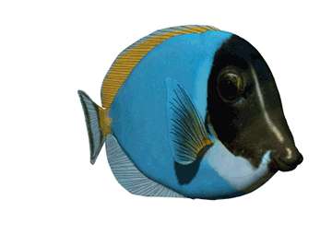
CHÚC MỪNG
CHÚC MỪNG
CHÚC MỪNG
CHÚC MỪNG
CHÚC MỪNG
CHÚC MỪNG
CHÚC MỪNG

Slide 51
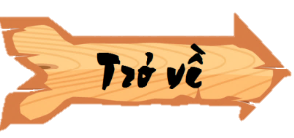
1.Tác phẩm Chuyện người con gái Nam Xương thuộc thể loại gì?
Truyền kì.

Slide 52
2. Vấn đề chính mà tác giả bàn luận về Chuyện người con gái Nam Xương là gì?
Bi kịch của Vũ Nương.

Slide 53
3. Vì sao tác giả cho rằng “bi kịch của Vũ Thị Thiết một phần là do nàng”?
Vì mặc dù nàng biết chồng vốn có tính đa nghi, phòng ngừa quá sức với vợ mà vẫn trỏ bóng mình vào ban đêm và nói với con đấy là cha nó.

Slide 54
4. Nét tính cách nào của nhân vật Trương Sinh được tác giả tập trung phân tích?
Ghen tuông

Slide 55
5. Vì sao tác giả cho rằng Chuyện người con gái Nam Xương vẫn còn sức hấp dẫn cho đến ngày nay?
Vì tác phẩm đã đề cập đến bi kịch muôn thuở của con người với hình tượng nhân vật Vũ Nương gần với những người bà, người mẹ trong đời thực.

Slide 56
6. Nhân tố nào là không thể thiếu đối với hoạt động đọc hiểu văn bản?
Người đọc.

Slide 57
7. Bối cảnh tiếp nhận có vai trò như thế nào đối với hoạt động đọc hiểu văn bản?
Ảnh hưởng đến định hướng giá trị, trình độ tiếp nhận của người đọc.

